Slide 1

ແຜນທີ່ສະແດງໂຄງການໂພຊະນາການຂອງສະມາຊິກ SUN CSA
@ SUN CSA AGM 2022
31 ມີນາ 2022

Slide 2
SUN CSA ລາວ ໄດ້ດຳເນີນການສຳຫຼວດປະຈຳປີ 2021
SUN CSA ລາວ ໄດ້ດຳເນີນການສຳຫຼວດໂຄງການໂພຊະນາການຂອງສະມາຊິກໃນທ້າຍປີ 2021.
SUN CSA ລາວ ໄດ້ເກັບກຳຂໍ້ມູນກ່ຽວກັບ ໂຄງການດ້ານໂພຊະນາການຂອງອົງກອນສະມາຊິກທັງໝົດໃນປະເທດລາວ ເພື່ອລາຍງານແກ່ລັດຖະບານ ແລະ ບັນດາຄູ່ຮ່ວມງານ.
ພວກເຮົາຂໍສະແດງຄວາມຂອບໃຈມາຍັງອົງກອນທີ່ໄດ້ສະໜອງຂໍ້ມູນໃຫ້ພວກເຮົາ.
ຜົນການສຳຫຼວດທີ່ພົ້ນເດັ່ນໄດ້ລະບຸໃນ ບົດລາຍງານປະຈຳປີ 2021 ຂອງ SUN CSA , ຊຶ່ງປັດຈຸບັນມີຢູູ່ໃນເວັບໄຊທ໌ຂອງ SUN CSA ແລ້ວ.
ພ້ອມດຽວກັນນັ້ນ, ຂໍ້ມູນທີ່ໄດ້ຈາກການສຳຫຼວດ ຍັງໄດ້ຖືກເອົາລົງໃນແຜນທີ່ສະແດງໂຄງການຂອງສະມາຊິກ ຢູ່ໃນເວັບໄຊທ໌ຂອງ SUN CSA. ຖ້າທ່ານຕ້ອງການເບິ່ງວ່າມີໂຄງການ ຫຼື ອົງກອນໃດ ກຳລັງເຮັດວຽກຢູ່ໃສແດ່, ກະລຸນາເຂົ້າເບິ່ງໃນແຜນທີ່ຢູ່ເທິງເວັບໄຊທ໌ຂອງ SUN CSA.

Slide 3
ໂຄງການໂພຊະນາການທີ່ຈັດຕັ້ງໂດຍສະມາຊິກ SUN CSA
ຈຳນວນອົງກອນທີ່ມີໂຄງການໂພຊະນາການທັງໝົດ: | 42
ຈຳນວນ CSOs ລາວທັງໝົດ: | 26
ຈຳນວນ INGOs ທັງໝົດ: | 16
ຈຳນວນໂຄງການໂພຊະນາການໃນປີ 2021: | 90
ມູນຄ່າລວມທັງໝົດຂອງໂຄງການໂພຊະນາການ: (ຕີມູນຄ່າເປັນ USD ໂດຍປະມານ; ລວມມີປີອື່ນໆນຳ) | $96,250,000
ຈຳນວນຜູ້ໃຫ້ທຶນ: | 37+
ຈຳນວນແຂວງທີ່ມີໂຄງການໂພຊະນາການ: | 17
ຈຳນວນຜູ້ໄດ້ຮັບຜົນປະໂຫຍດທີ່ຄາດຄະເນ: | 1,219,234
ໂຄງການແບ່ງຕາມຂະແໜງການ: (ຫຼາຍໂຄງການແມ່ນໂຄງການເຊື່ອມສານຫຼາຍຂະແໜງການ)
ສາທາ: | 71
ກະສິກຳ: | 45
ສຶກສາ: | 29
ບົດບາດຍິງ-ຊາຍ ແລະ ການມີສ່ວນຮ່ວມ: | 26
WASH: | 25
ຊີວິດການເປັນຢູ່: | 10
ສິ່ງແວດລ້ອມ/ການປ່ຽນແປງຂອງດິນຟ້າອາກາດ/ປ່າໄມ້: | 10
ການປົກຄອງ: | 6

Slide 4
ໂຄງການຂອງອົງກອນສະມາຊິກ SUN CSA ຢູ່ແຕ່ລະແຂວງ ໃນປີ 2021

Slide 5






























































ຂໍຂອບໃຈສະມາຊິກທຸກທ່ານທີ່ໄດ້ຮ່ວມກັນເຮັດວຽກເພື່ອປັບປຸງໂພຊະນາການ!

Slide 6
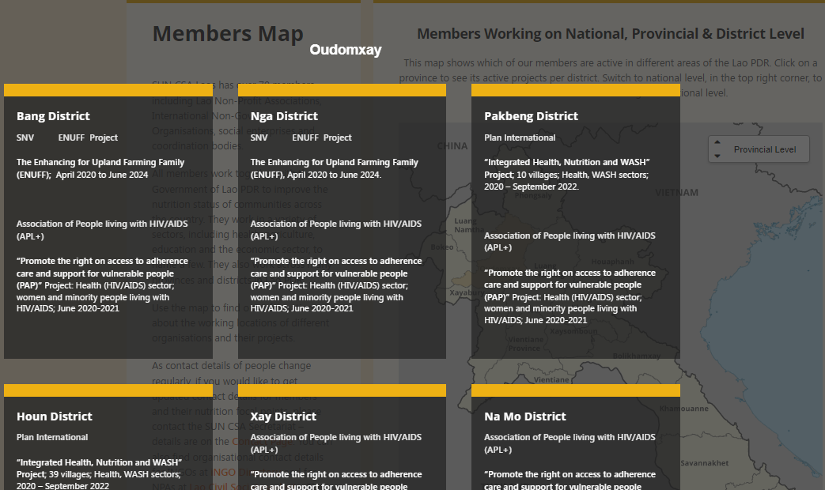
ພວກເຮົາມາເບິ່ງແຜນທີ່ໂຄງການໂພຊະນາການຂອງສະມາຊິກ SUN CSA ໃນເວັບໄຊທ໌ນຳກັນ
ກະລຸນາແຈ້ງພວກເຮົາຖ້າຫາກວ່າ:
ໂຄງການໂພຊະນາການຂອງທ່ານຍັງບໍ່ໄດ້ຖືກເອົາລົງໃນແຜນທີ່ນີ້.
ຂໍ້ມູນກ່ຽວກັບໂຄງການຂອງທ່ານບໍ່ຖືກຕ້ອງ.
ໂຄງການຈົບແລ້ວ ແລະ ຕ້ອງການເອົາອອກຈາກແຜນທີ່.
ທ່ານມີຂໍ້ມູນອື່ນໆທີ່ເປັນວ່າເປັນປະໂຫຍດ ແລະ ຕ້ອງການເອົາລົງໃນເວັບໄຊທ໌.

